Slide 1

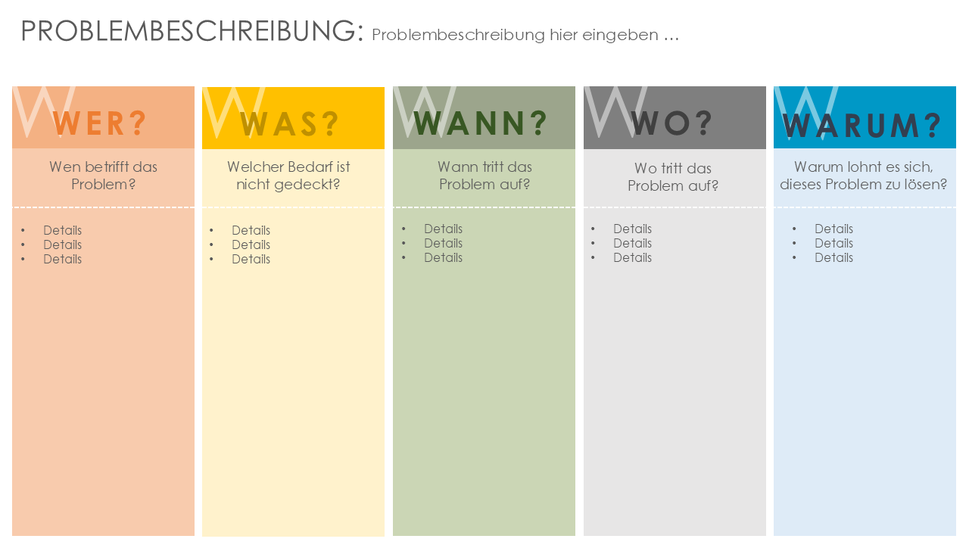
5-W-PROBLEMBESCHREIBUNGSVORLAGE
ERSTELLT VON
NAME
Erstellungsdatum: TT.MM.JJ

Slide 2
PROBLEMBESCHREIBUNG: Problembeschreibung hier eingeben …
W
W
W
W
W
WER?
WAS?
WANN?
WO?
WARUM?
Wen betrifft das Problem?
Welcher Bedarf ist
nicht gedeckt?
Wann tritt das
Problem auf?
Wo tritt das
Problem auf?
Warum lohnt es sich, dieses Problem zu lösen?
Details
Details
Details
Details
Details
Details
Details
Details
Details
Details
Details
Details
Details
Details
Details

Slide 3
HAFTUNGSAUSSCHLUSS Alle von Smartsheet auf der Website aufgeführten Artikel, Vorlagen oder Informationen dienen lediglich als Referenz. Wir versuchen, die Informationen stets zu aktualisieren und zu korrigieren. Wir geben jedoch, weder ausdrücklich noch stillschweigend, keine Zusicherungen oder Garantien jeglicher Art über die Vollständigkeit, Genauigkeit, Zuverlässigkeit, Eignung oder Verfügbarkeit in Bezug auf die Website oder die auf der Website enthaltenen Informationen, Artikel, Vorlagen oder zugehörigen Grafiken. Die Nutzung dieser Informationen erfolgt deshalb auf eigenes Risiko.

